Slide 1
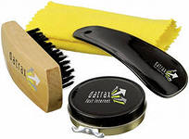
Обувь, уход за обувью

Slide 2
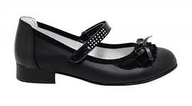
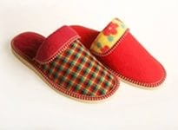
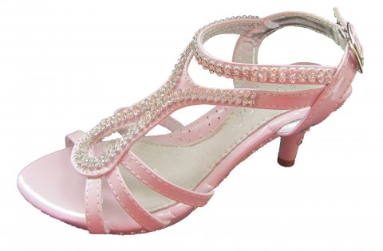
Виды обуви по назначению:
Повседневная – для школы, прогулки;
Праздничная – для праздников, вечеринок,
торжеств;
Спортивная – для занятия спортом, прогулки;
Домашняя – для дома

Slide 3
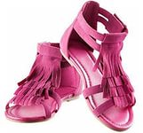
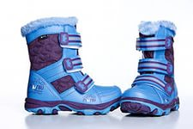
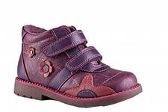
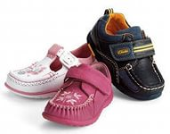
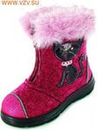
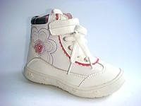
Виды обуви по сезону:
летняя;
зимняя;
Демисезонная – осенняя, весенняя

Slide 4
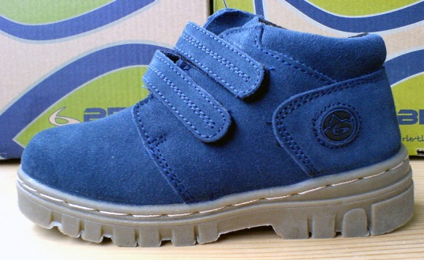
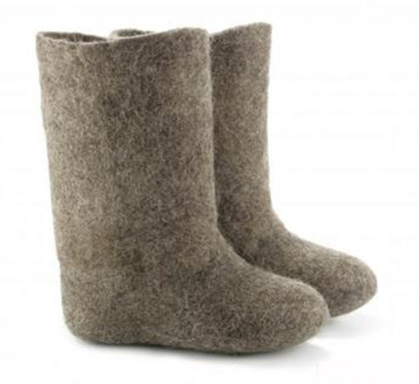
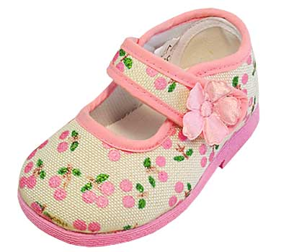
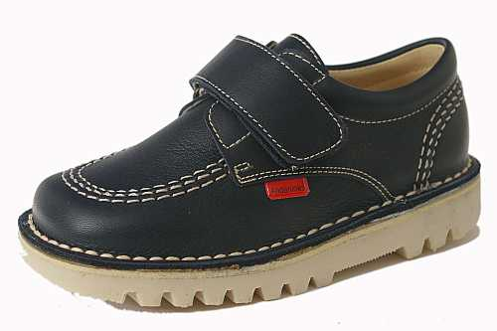
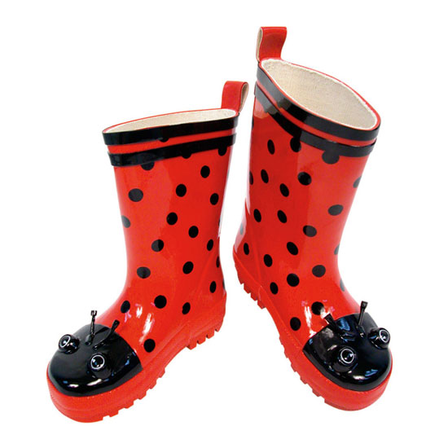
Виды обуви по материалу изготовления, уход:
Валяная
Кожаная
Резиновая
Текстильная
Замшевая
Сушка
чистка
мытье водой
сухая чистка, стирка
чистка

Slide 5
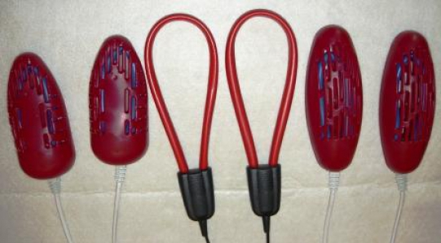
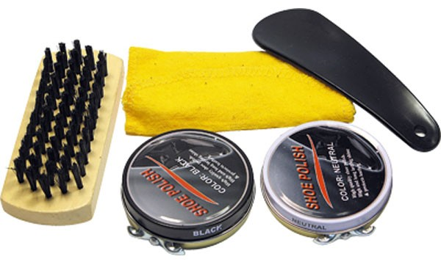
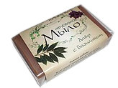
Предметы ухода за обувью
электросушилка
крем обувной
мыло
обувная щетка
бархотка
ветошь
специальная щетка для замши

Slide 6
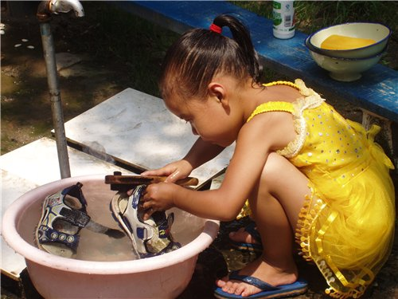
Буквенное задание Запиши правила чистки обуви по порядку
«Е» – почистить обувной щеткой
«К» – очистить от грязи и пыли
«М» – отполировать бархоткой
«Р» – нанести крем
Ключевое слово – «крем»

Slide 7
Ответить на вопросы:
Назовите виды обуви по назначению?
Какие вы знаете виды обуви по сезону?
Перечислите виды обуви по материалу изготовления?
повседневная, праздничная, спортивная, домашняя
Летняя, зимняя, демисезонная
Валяная, кожаная, резиновая, текстильная, замшевая

Slide 8
Спасибо за внимание!

